Slide 1
Проект на тему «плюшевый плед»
Выполнила ученица 6 класса
Демидова Анжела

Slide 2
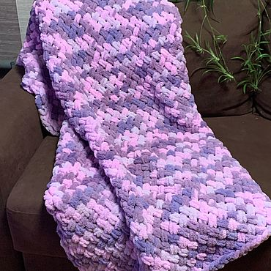
Существует распространенное мнение, что вязание — это занятие для бабушек и представляется делом скучным и однообразным. Это абсолютно не так, ведь сегодня большой популярностью пользуются предметы трикотажа, сделанные своими руками.
А главное, эта работа способствует развитию творческого начала, которое поможет в будущем стать хорошей хозяйкой. Рационально использовать материалы, создавать красивые вещи, для семьи и квартиры. В этом и есть актуальность моей работы.

Slide 3
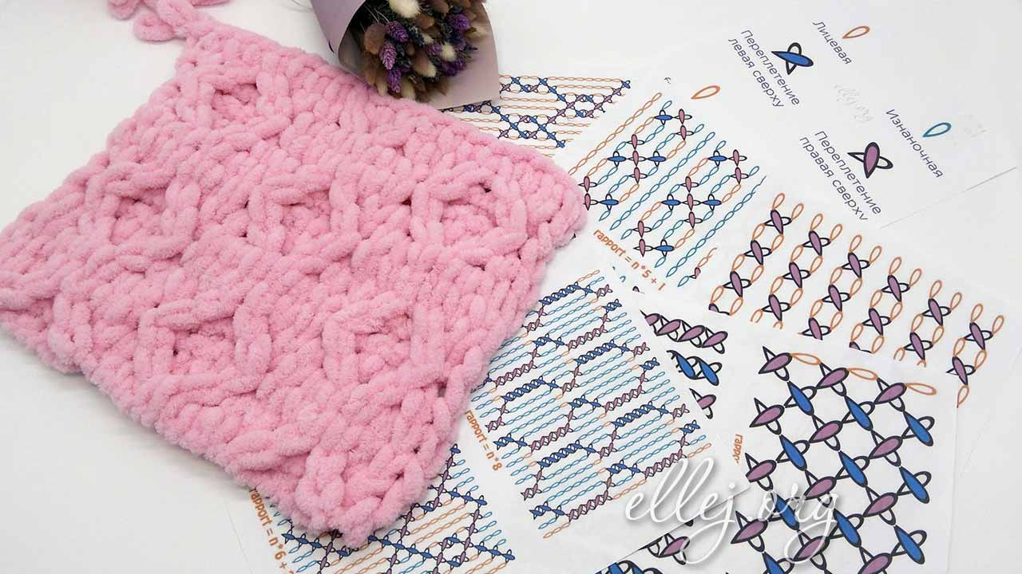
Итак, целью моего проекта является связать плюшевый плед из пряжи Alize Puffy Fine. Для этого мне необходимо решить следующие задачи:
1. Познакомиться с историей вязания
2. Разработать эскиз моего проектного изделия
3. Подобрать материал для изделия с правильным сочетанием цвета
4. Связать плед

Slide 4
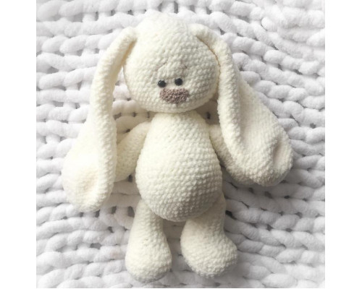
задачи
1. Познакомиться с историей плетения
2. Разработать эскиз моего проектного изделия
3. Организовать рабочее место
4. Подобрать материал для изделия с правильным сочетанием цвета
5. Провести анкетирование среди учеников
6. Связать плед

Slide 5
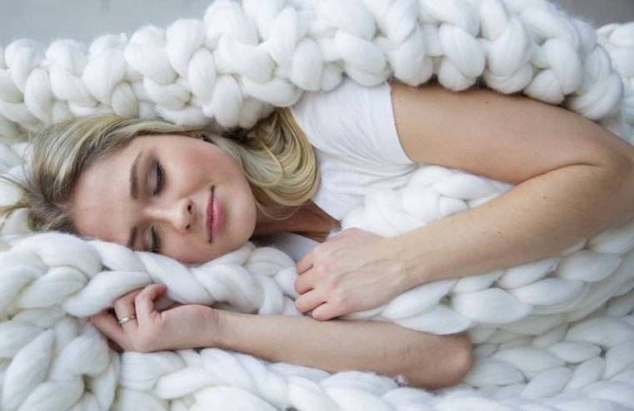
История плетения
История бренда началась в 1984 году. Его создала небольшая группа увлеченных людей, которых занимало производство пряжи, текстиля и сопутствующих аксессуаров, а также новые технологии и методики в этой области. … Пряжа Alize выпускается турецкой фабрикой Yunteks, которая была основана в 1984 году в Стамбуле.
ALIZE COTTON GOLD
ALIZE PUFFY
ALIZE PUFFY FINE

Slide 6

Техника безопасности
При вязании очень важно, чтобы место было хорошо освещено. Свет должен падать на работу с левой стороны для правшей и с правой стороны для левшей.
При вязании важно сидеть прямо, касаясь корпусом спинки стула. Расстояние от глаз до работы должно составлять 35-40 см. При меньшем расстоянии развивается близорукость и в глаза попадают частички пыли, пряжи
Перед началом и после окончания работы следует мыть руки, чтобы нить и вязаное полотно оставались всегда чистыми.
Во время вязания клубок лучше держать в специальной клубочнице - небольшой корзинке или коробке, стоящей на полу слева от вас для правшей, справа - для левшей.
По окончании работы пряжу вместе с начатой работой положить в тканевый мешок, который должен хранится в шкафу, на полке.
Крючки использовать только по назначению.
Необходимо хранить крючки и ножницы в определённом месте (в специальном пенале или футляре).

Slide 7
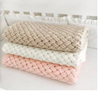
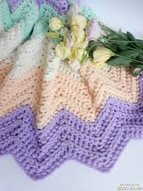
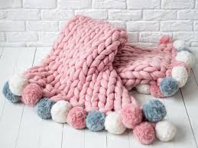
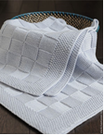
Разработка идей
1 вариант. Плед из Alize Puffy.
2 вариант. Детский плед, связанный крючком.
3 вариант. Плед из объемной мериносовой пряжи пряжи.
4 вариант. Детский плед, связанный спицами.

Slide 8
выбор наилучшего варианта
 | Критерии оценки | оценка
 |  | 1 | 2 | 3 | 4
1 | Оригинальность формы. | + | + | + | -
2 | Простота в изготовлении. | + | - | + | -
3 | Удобство в пользовании. | + | + | - | +
4 | Привлекательный внешний вид. | + | + | + | +
5 | Наличие материала. | + | + | - | +
6 | Наличие необходимых инструментов и приспособлений. | + | + | +; - | +
7 | Экономичность (низкая стоимость). | + | -; + | - | -;+
8 | Экологичность. | + | + | + | +

Slide 9
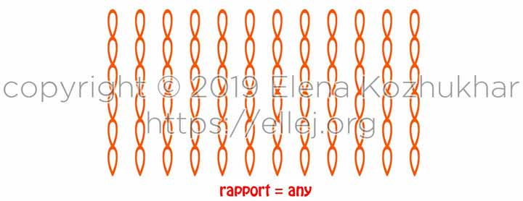
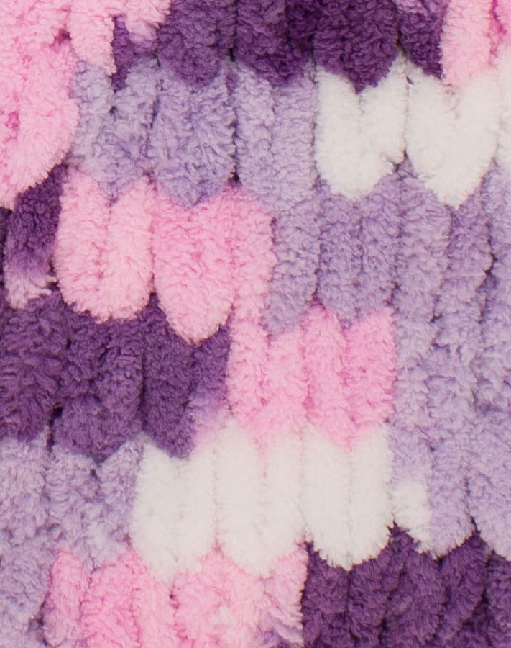
Технологическая карта изготовления
1) Разложить пряжу нужной длины, чтобы все петли смотрели в одну сторону — нужно 63 петли для пледа шириной 80 см.
2) Напротив раскладываем второй ряд пряжи так, чтобы петли смотрели навстречу друг другу.
3) Начало вязания: петлю из верхнего ряда продеть в петлю из нижнего ряда и вытянуть. За работой следить, чтобы петли не перекручивались, чтобы не нарушить узор. Вязать до конца ряда.
4) Перевернуть работу, продолжить вязать лицевые петли. В итоге получится платочная вязка.
5) Вязать нужную длину пледа.
6) Закрыть петли таким образом: 1-ю петлю продеть во вторую, вторую в третью и так далее.
7) В конце останется одна петля. Разрезаем следующую свободную петельку — получится длинный отрезок. Эту нить вставить в оставшуюся в работе петлю и затянуть. Далее хвостик закрепить иголкой с ниточкой.

Slide 10
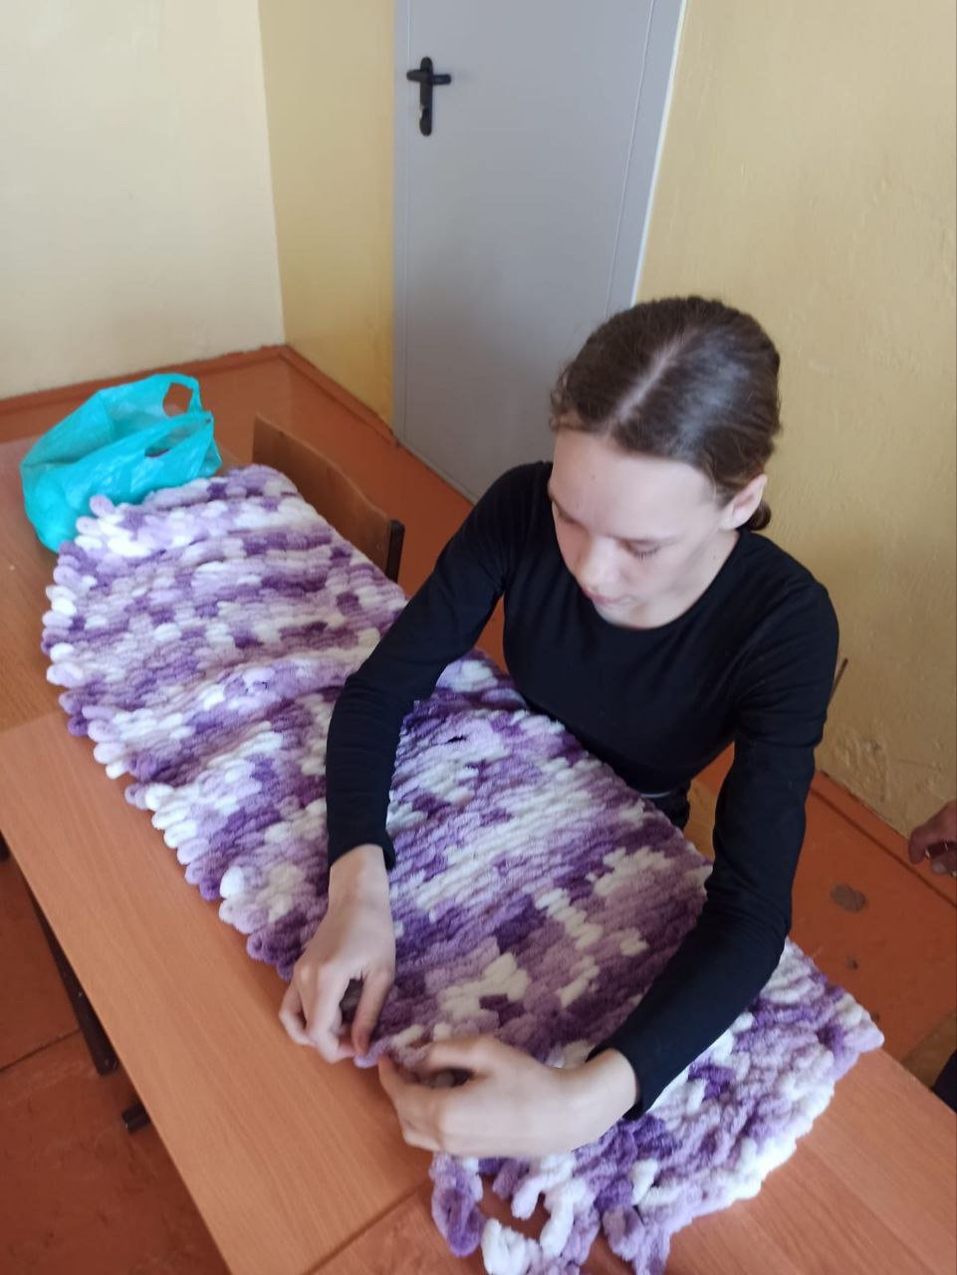
ЗАКЛЮЧЕНИЕ
В результате работы над проектом, я могу сказать, что справилась перед поставленной мною задачей. Цели своей я достигла, связав плед из Alize Puffy. Плед я вязала в свободное от учебы время, около 2-3 недель. Затраты на мое изделие оказались небольшими и это очень радует. При вязании были небольшие трудности, я пропускала петельки в ряду, но я их преодолела. Плед получился красивый, вязка аккуратная, плотная.

Slide 11
Спасибо за Внимание!

